Slide 1
형상변경관리 답안
SW 아키텍처기반 자바빅데이터 개발자

Slide 2
답안 1.

Slide 3

1. 형상 변경관리 아키텍처 (학원-집 개발환경)
1. 원격 레파지토리 생성
Origin / master
2. clone(import)
7. clone(import)
형상관리서버
6. PUSH
11. PUSH
학원컴퓨터
집 컴퓨터
12. PULL
eclipse
Staging Area
eclipse
Staging Area
로컬
레파지토리
로컬
레파지토리
8. Java파일
생성 및 수정
3. .java 생성
4. Add
9. Add
5. Commit
10. Commit

Slide 4
답안 2.

Slide 5
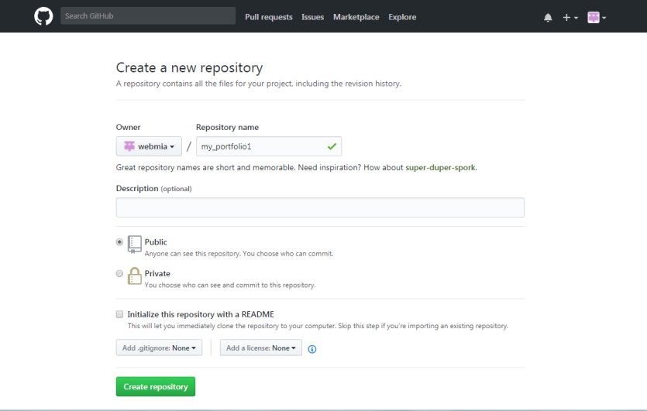
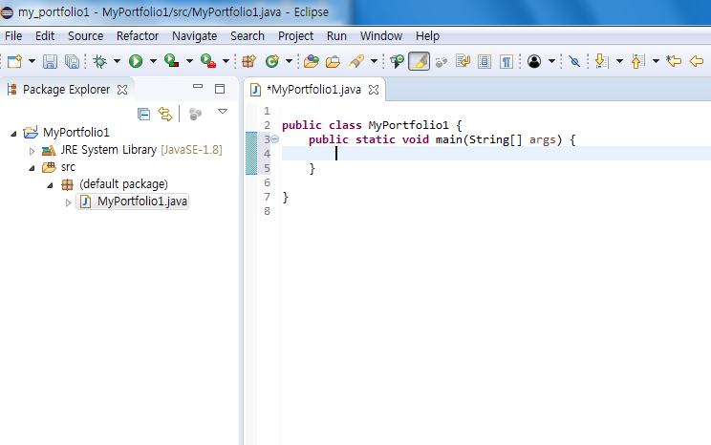
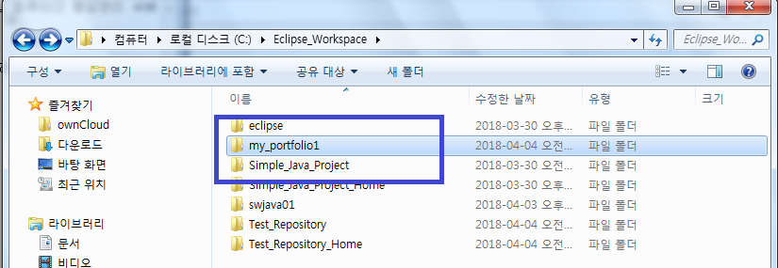
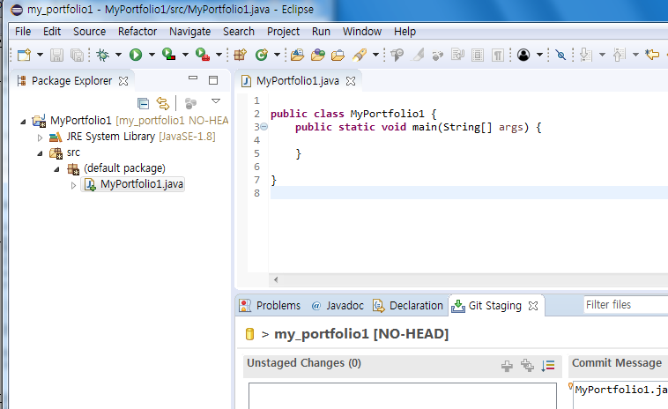
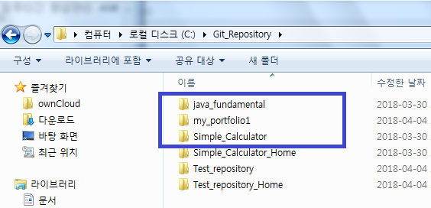
Step1]
1. 원격 레파지토리에 프로젝트 생성
3. 이클립스에서 .Java 파일 생성
2. 워크스페이스와 로컬 레파지토리 생성
4. 이클립스에서 stagingArea로 .Java 파일 Add 및
stagingArea에서 로컬 레파지토리로 commit 메시지와 함께 .Java 파일 commit

Slide 6
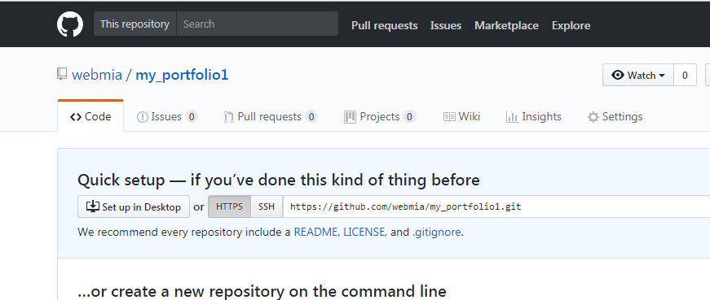
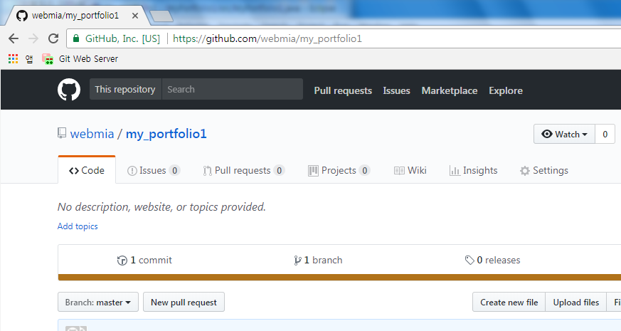
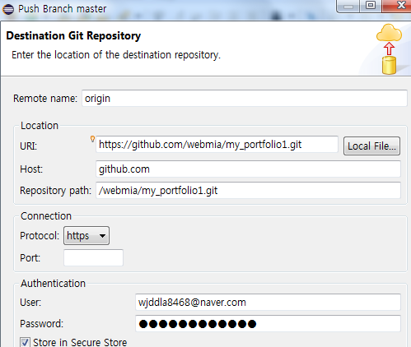
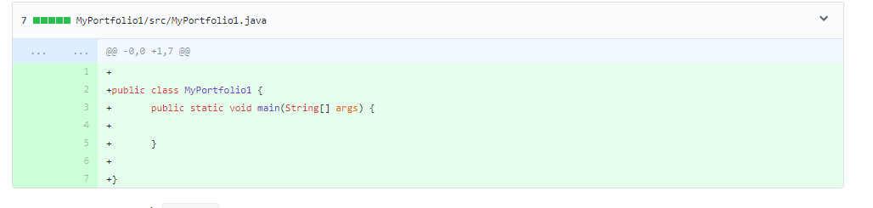
Step2]
5. Clone 주소 복사 및 이클립스와 형상관리 서버 연결 후
형상관리서버로 PUSH
<형상관리서버의 push 완료 화면>

Slide 7
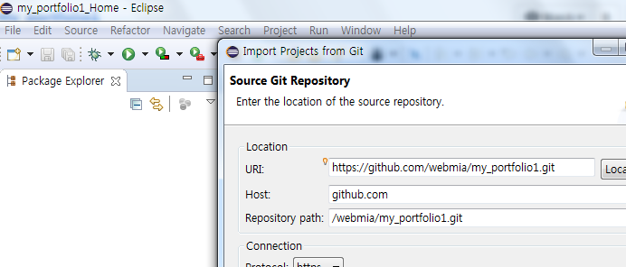
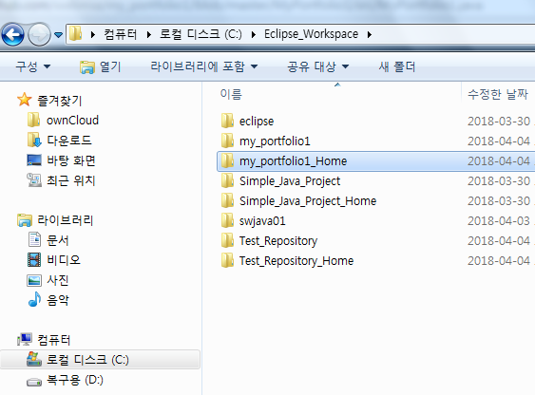
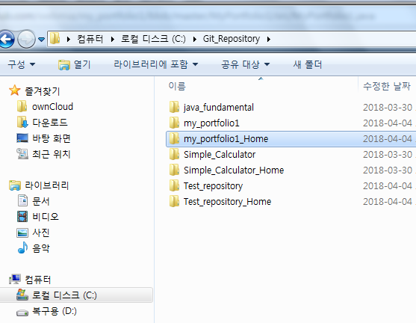
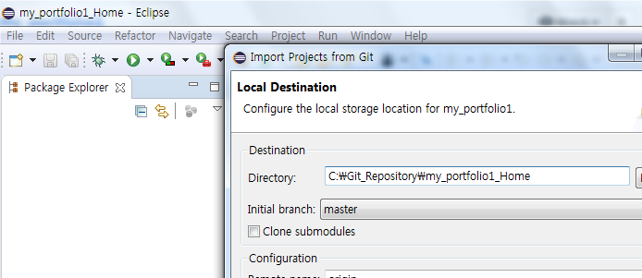
Step3]
6. 집 컴퓨터
워크스페이스와 로컬 레파지토리 생성
7. Clone 주소 복사 및 집 이클립스와 형상관리 서버 import
8. 집 이클립스 로컬 레파지토리 연결

Slide 8
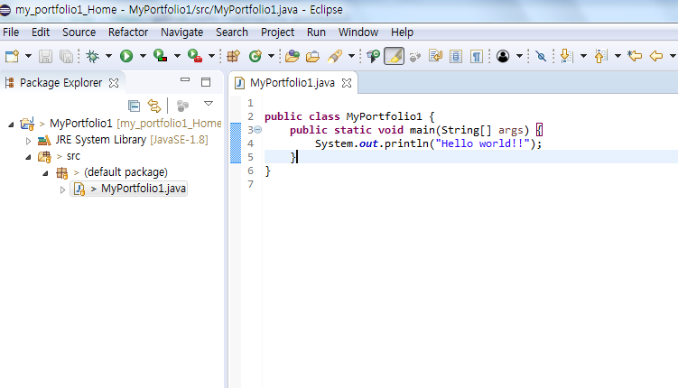
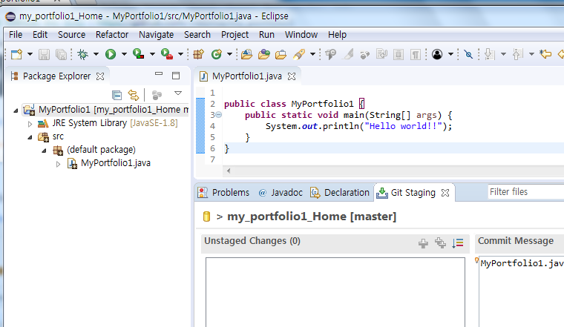
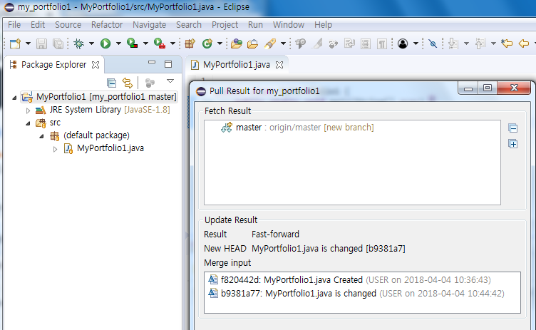
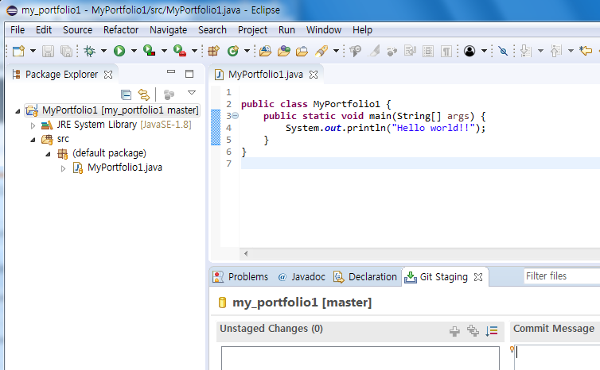
Step4]
9.집 이클립스에서 .Java 파일 수정
10.집 이클립스에서 .Java 파일 Add 및 commit
11.집 이클립스에서 형상관리 서버로 Push
12.학원 이클립스에서 PULL 및 확인

Slide 9
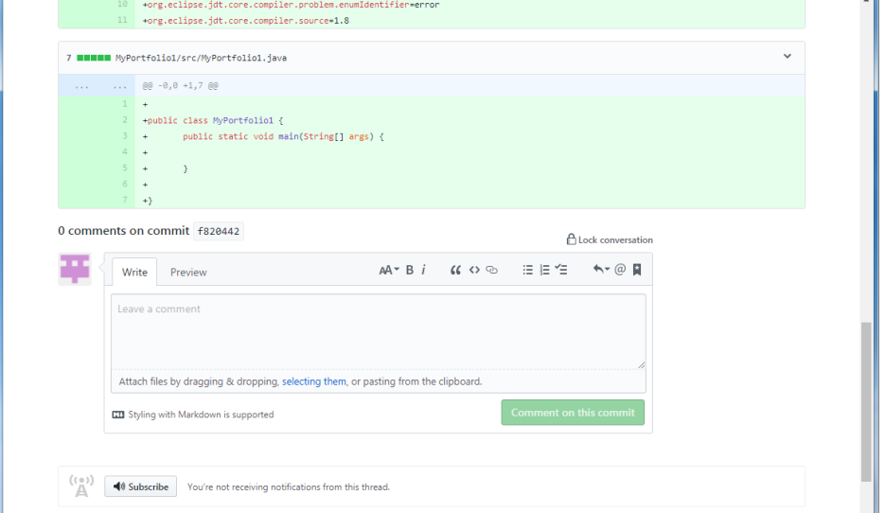
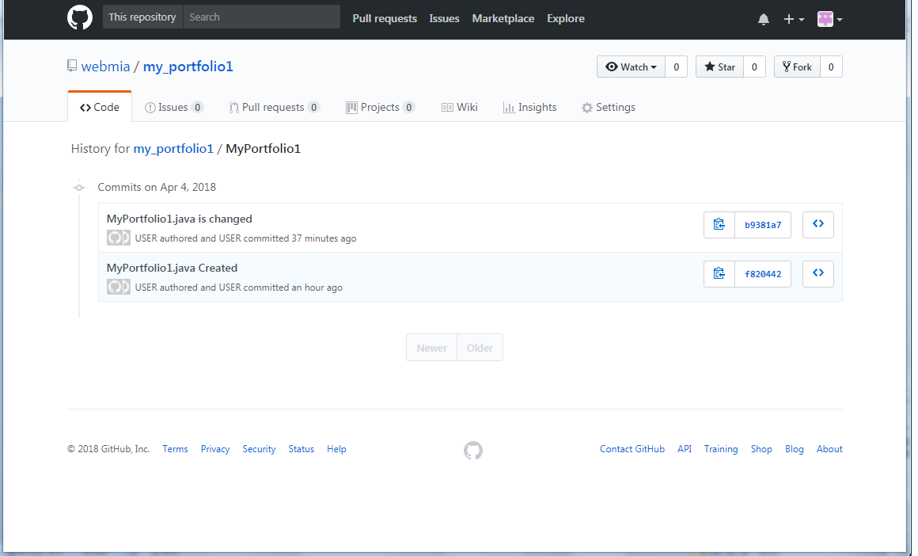
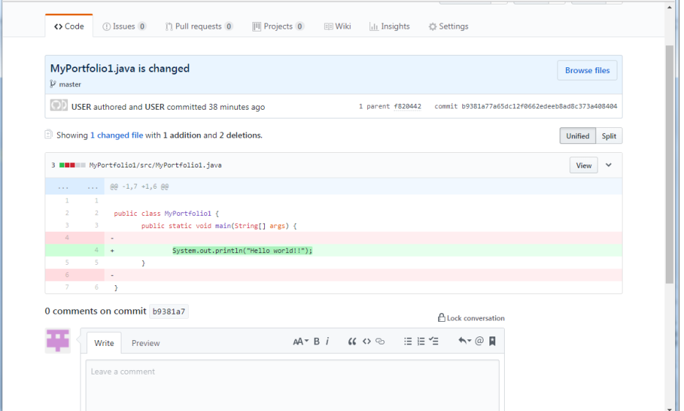
1commit_학원
Github history
2commit _집

